Slide 1
第五章 多电子原子
在前面几章中，我们讨论了氢原子、类氢离子和具有一个价电子的碱金属原子的光谱，以及由此推得的这些原（离）子的典型能谱，并说明了出现能级精细结构的原因。
本章将着重讨论具有两个以上电子（或价电子）的原子，给出对多电子运动规律起主要作用的泡利（W.Pauli）原理。从泡利原理出发，可以说明核外电子组态的周期性，从而使化学元素周期性的概念物理化。泡利原理在近代物理学中占有十分重要的地位。

Slide 2
§5.1 氦及周期系第二族元素的光谱和能级
§5.2 两个（价）电子（组态）偶合的原子态
§5.3 Pauli不相容原理与同科电子
§5.4 复杂原子光谱的一般规律
§5.5 辐射跃迁的一般选择定则
§5.6 原子的壳层结构和元素周期系
附： 确定原子基态的方格法

Slide 3
§5.1氦及第二族元素的光谱和能级
A. 氦的光谱和能级
本章要讨论的是多电子原子，首先探讨最简单的两个电子原子——氦原子的情况。实验观察发现氦及周期系第二族的元素铍、镁、钙、锶、钡、镭、锌、镉和汞的光谱有相仿的结构，如同碱金属光谱一样，存在一系列谱线系，但分成两套，这两套谱线的结构有显著的差别，其中一套是单层的，另一套是具有三层结构的。如同前几章那样，我们通过对光谱的分析研究，可以得到相应原子的能级图。下图就是从氦光谱分析推得的氦原子的能级图。不难看出，这个能级图具有如下四个特点：

Slide 4
He：Z=2
Be：Z=4=2×1²+2
Mg：Z=12=2×(1²+2²)+2
Ca：Z=20=2×(1²+2²+2²)+2
Sr：Z=38=2×(1²+2²+3²+2²)+2
Ba：Z=56=2×(1²+2²+3²+3²+2²)+2
Ra：Z=88=2×(1²+2²+3²+4²+3²+2²)+2

Slide 5
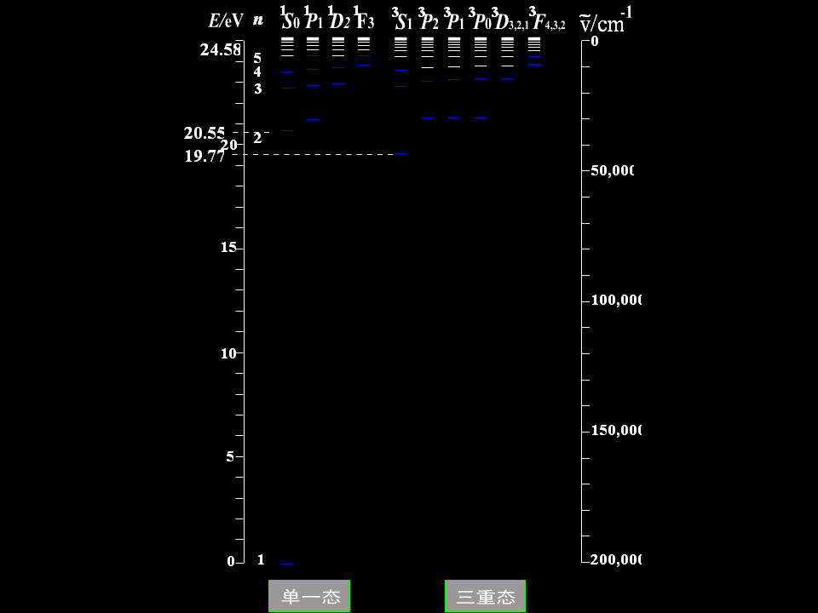

Slide 6
（1）有两套结构。左边一套是单层的，右边一套大多数是三层。这两套能级之间没有相互跃迁，它们各自内部的跃迁便产生了两套相互独立的光谱。因而早先曾以为有两种氦，那具有复杂结构的氦称为正氦，而产生单线光谱则称为仲氦。现已证实只有一种氦，只是能级结构分为两套罢了。
（2）存在着几个亚稳态。例如，右图中2¹So和2³S1分别都是亚稳态。这表明某种选择规则限制了这些态以自发辐射的形式发生跃迁。
（3）氦的基态1¹S_{o}与第一激发态2³S₁之间能量相差很大（相对氢原子而言），有19.77eV；电离能也是所有元素中最大的，有24.58eV。

Slide 7
（4）在三层结构那套能级中没有来自（1s）²的能级。
以上，是氦能级的四个特点，下面将逐步看到，这四个特点分别包含四个物理概念。
另外，在上图所示的氦能级中，除基态中两个电子都处于最低的1s态外，所有能级都是由一个电子处于1s态，另一个电子被激发到2s、2p、3s、3p、3d等态所形成的。参见图5.2。当然，这并不意味着两个电子都处于激发态是不可能的，但这里没有，因为它将需要更大的能量，观察亦较困难（见后二图）。
后二图还表明：凡电子组态相同的，三重态的能级总低于单一态中相应的能级。其原因在后面再讨论。

Slide 8
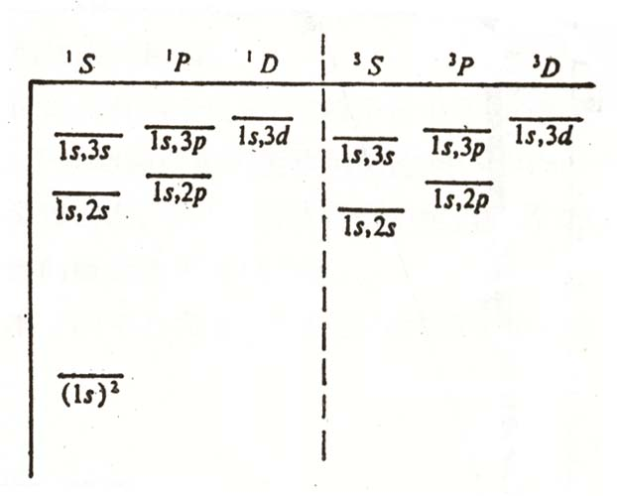

Slide 9
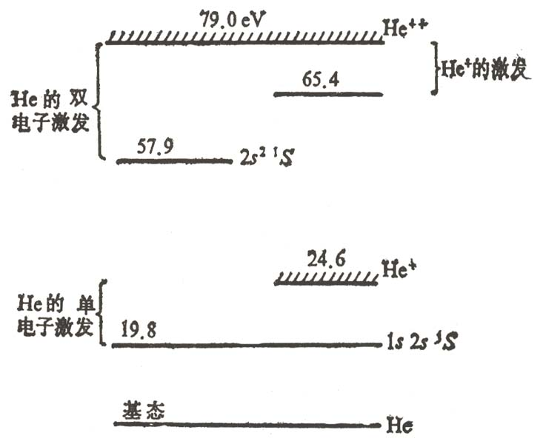

Slide 10
氦原子双激发动量依赖特性的首次实验测量完成中国科技大学徐克尊教授领导的原子分子物理实验组在氦原子双激发过程动力学关联效应的研究上取得重要成果，首次测量了各种光学允许和光学禁戒的双电子激发过程的动量转移依赖特性，定量地给出各种跃迁参数，并对双激发态的波函数做出了检验，从而为研究原子分子 中电子关联作用机制提供了新的实验手段。此项研究成果发表在2003年11月7日出版的国际物理学界 权威杂志《物理评论快报》上。处于双激发态的两个电子，由于距离原子核都比较远，使得原子核-电子相互作用减弱， 而电子-电子间相互作用突出，那怕是这种最单纯的范例也很难仅用常规量子数表征，因而人 们又引入超球坐标内关联量子数来表征双激发态氦原子中的电子关联行为。目前为止，人们主 要通过测量光激发和光电离谱确定双激发态的能级位置和峰形来研究这些关联行为，理论上普遍给出的也是这方面的结果，而对于由电子-原子碰撞激发而带来的动力学关联效应，不管是 实验还是理论上，人们了解的都很少。

Slide 11
B.镁的光谱和能级
现在再看第二族元素的光谱和能级的情况。这些元素的光谱和能级有相仿的结构。我们以镁为例。镁如同氦那样有两套光谱。把它的光谱加以分析研究，也获得两套能级，一套是单一结构，一套是三重结构。氦具有两个电子，在基态时两个电子都在1s态。镁具有12个电子，而光谱结构同氦相仿，足见产生光谱的是两个价电子的作用，其余十个电子构成原子实。这就和钠原子中的原子实相仿。同样，所有第二族的原子都有两个价电子。这两个价电子是负责原子的化学性质和单一态与三重态光谱的产生的。

Slide 12
在镁的光谱中，单一态和三重态之间一般没有跃迁，但也有一个例外，就是从第一激发态中的³P1到基态¹S0，λ=4571.15Å那条线（关于这个问题以后再讨论）。镁的单主线系在紫外，它的三重态主线系在红外和可见区。三重态的第一、第二辅线系和主线系的谱线都显出三个成分，反映了³P2,1,0的三个能级。³D和³F的间隔较小，在光谱中不能分辩出来。我们注意镁的³P间隔较氦的大，因为这是同Z有关的。镁的三能级中³P0最低，同氦中的情况相反。
氦和镁的光谱结构基本相同，因为都是二电子体系所产生的。它们之间的有些差异正反映了原子结构之间的差异。下面我们对具有两个价电子的原子（包括氦）作一般讨论，并以说明这类原子能级的形成和光谱的产生。

Slide 13
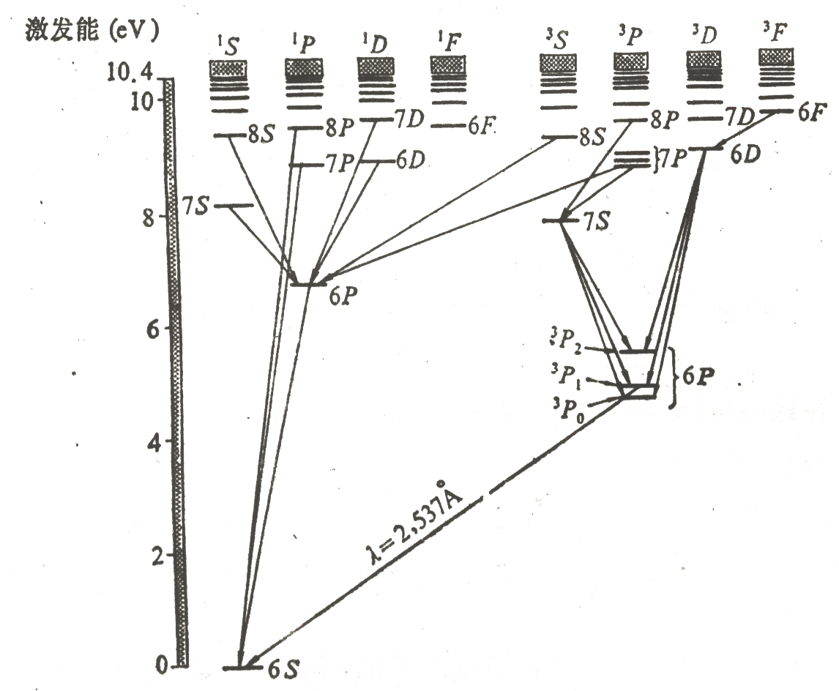
汞原子

Slide 14

§5.2两个(价)电子(组态)偶合的原子态
A.电子的组态
原子中的原子实，如以前所说，是一个完整的结构，它的总角动量和总磁矩是零，因此关于原子态的形成，不需要考虑原子实，只要从价电子来考虑就可以。这两个价电子可以处在各种状态，合称电子组态。以氢原子为例来说明这个问题。氢原子中有一个电子，当氢原子处于基态时，这个电子在 n=1、 =0的状态，即可用1s来描写这个状态。我们就称这1s是氢原子中一个电子的组态，它导致氢原子的基态是¹S1/2。

Slide 15
再看氦原子，它有两个电子。当两个电子都在1s态时，这时的电子组态（称为基态电子组态）就记为1s1s或1s²。镁的基态电子组态是3s3s或3s²。不同的电子组态具有不同的能量，有时差别很大。主量子数如果不同，能量的主要部分就有差异。主量子数相同而轨道角动量量子数 如果有差别，也会由于原子实的极化或轨道的贯穿等原因引起较大能量的差别。在具有两个价电子的原子中，这些情况是同以前讨论过的单个价电子的原子的情况相仿的。总之，大的能级差别是由于电子组态的不同引起的。氢原子中电子组态1s导致氢原子的基态是²S1/2，那末。氦原子中电子组态1s1s导致什么样的原子态呢？

Slide 16
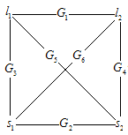
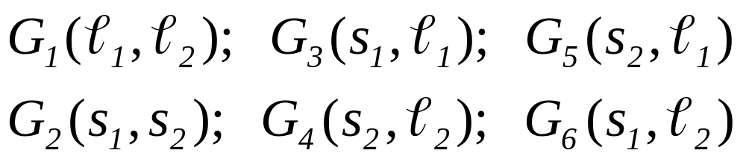
B. L-S和j-j耦合
一种组态中的两个电子由于相互作用可以形成不同的原子态。氦原子中两个电子各有其轨道运动和自旋运动，这四种运动都会引起磁相互作用。每一种运动都产生磁场，因此对其他种运动都有影响。这四种运动之间可以有六种相互作用，它们分别标记如下：
这六种相互作用强弱不同，而且在不同原子中情况也不一样。从物理上来考虑，一般说来，G₅和G₆这两个相互作用是较弱的，故可以忽略，而主要考虑其余四种相互作用。

Slide 17
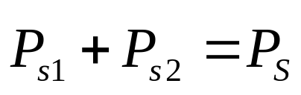
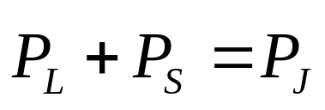
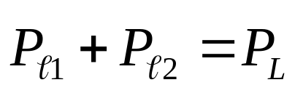
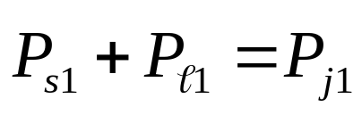
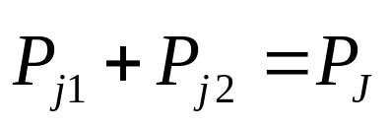
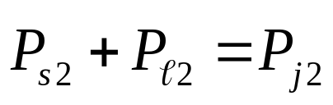
这里不妨讨论两种极端的情形。一种是G1和G2占优势，故称此种耦合过程为L-S耦合。
另一种是G3和G4占优势，这种耦合方式就被称为j-j耦合。

Slide 18
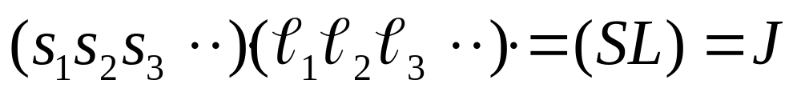
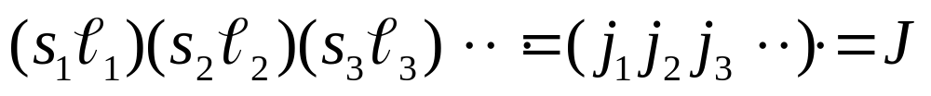
对于多电子情况，L-S耦合可以记为：
而j-j耦合可以记为：
必须指出，L-S耦合恰恰表示每个电子自身的自旋与轨道运动之间的相互作用比较弱，这时，主要的耦合作用发生在不同电子之间；而j-j耦合则表示每个电子自身的自旋与轨道耦合作用比较强，不同电子之间的耦合作用比较弱。

Slide 19
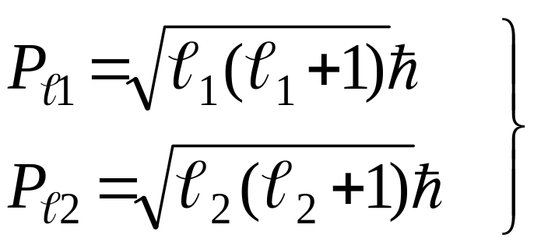
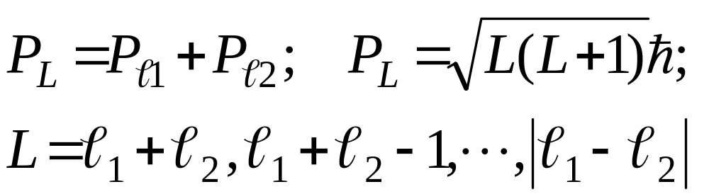
C.两个角动量耦合的一般法则

Slide 20
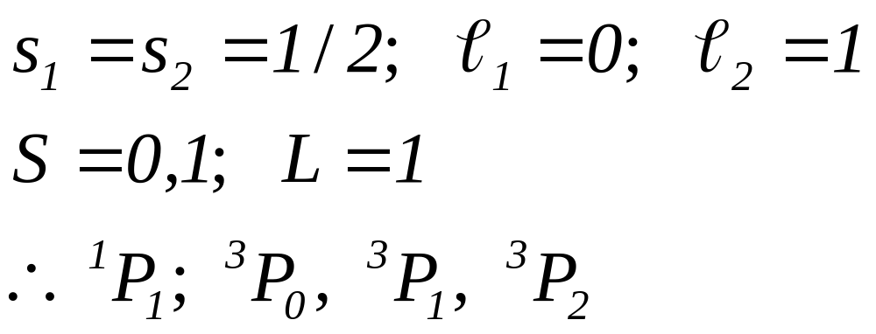
D. 由电子组态到原子态
如何从电子组态合成原子态？先考虑sp组态。这两个电子的耦合可以按L-S耦合，也可按j-j耦合方式进行。
先讨论L-S耦合：
原子态
原子态符号上角的数码表示重数（2S+1），下角是J 值。

Slide 21
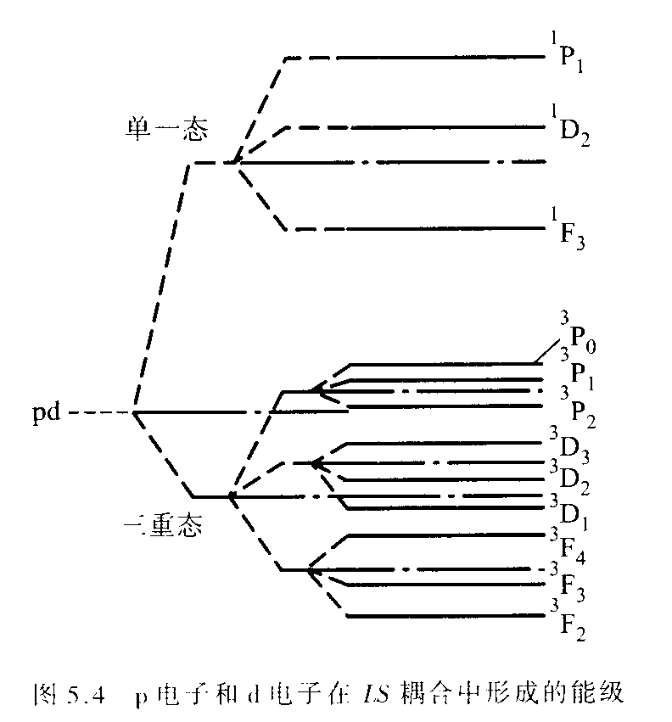

Slide 22
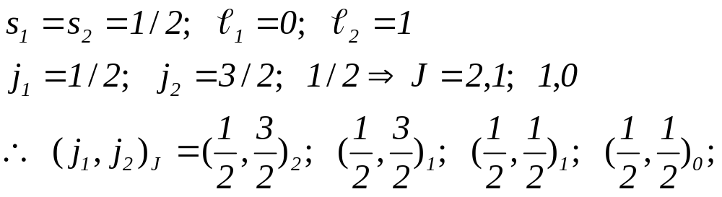
再看j-j耦合：
原子态
两种耦合的J 值相同。但须注意：原子态符号¹P₁等只适用于L-S耦合。 不同的耦合方式所决定的状态数目是一样的，即原子态的数目完全由电子的组态所决定，而且代表原子态的J 值也相同。所不同的是能级的间隔（后面将会进一步讨论），这反映了几个相互作用的强弱对比是不同的。

Slide 23
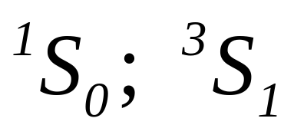
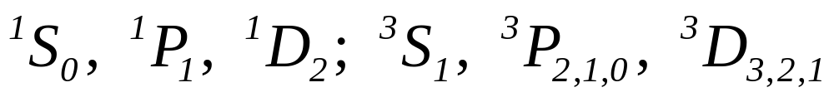
ss组态
pp组态
两个电子的组态合成后的状态分为两大类：一类为三重态，对应于自旋平行；一类为单一态（独态），对应于自旋反平行。这就是在氦光谱中观察言观察到两套结构的原因。
但在氦光谱中，没有发现与1s1s组态对应的³S1态；氦的基态是¹S0态。类似地，对于具有相同n量子数的两个p电子(npnp组态)，相应的原子态中从来没有发现¹P，³S，³D这些状态；只观察到¹S，¹D，³P。为什么呢？

Slide 24
回忆一下，从电子组态合成各种状态时，我们唯一的依据只是量子力学中角动量耦合的几何特征。要回答哪些状态在实际中出现，哪些不出现，必须要寻找物理的原因。这就是泡利不相容原理。

Slide 25
§5.3 Pauli不相容原理与同科电子
A.历史回顾
玻尔在提出氢原子的量子理论后，就致力于元素周期表的解释，他按照周期性的经验规律及光谱性质，已意识到：当原子处于基态时，不是所有的电子都能处在最内层的轨道。他特别讨论了氦原子最内层轨道的“填满”问题，并且认为与氦原子光谱中存在两套互无联系的光谱的奇怪现象有本质的联系。至于为什么在每一轨道上只能放有限数目的电子的问题，玻尔只是猜测：“只有当电子相互和睦时，才可能接受具有相同量子数的电子”，否则，就“厌恶接受”。

Slide 26
泡利是一个伟大的评论家和严肃的人，他并不喜欢这种牵强的解释。早在1921年，他年仅21岁，当读到玻尔在“结构原则”一文中所写的“我们必须期望第11个电子（钠）跑到第三个轨道上去”时，泡利写下了有两个惊叹号的批注：“你从光谱得出的结论一点也没有道理啊！！”他已意识到，在这些规律性的背后隐藏着一个重要的原理。
过了四年（1925年），泡利在仔细地分析了原子光谱和强磁场内的塞曼效应之后，明确地建立了他的不相容原理，使玻尔对元素周期系的解释有了牢固的基础。十五年之后，在1940年泡利又证明了不相容原理对自旋为半整数的粒子（费米子）不是附加的新原理，而是相对论性波动方程结构的必然结果。

Slide 27
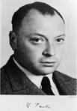
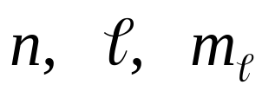
B. 不相容原理的叙述
泡利提出不相容原理是在量子力学产生之前，也是在电子自旋假设提出之前。他发现，在原子中要完全确定一个电子的能态，需要四个量子数，并提出不相容原理：在原子中，每一个确定的电子能态上，最多只能容纳一个电子。原来已经知道的三个量子数 ，只与电子绕原子核的运动有关，第四个量子数表明电子本身还有某种新的性质，泡利当时就预言：它只可取双值，且不能被经典物理所描述。

Slide 28
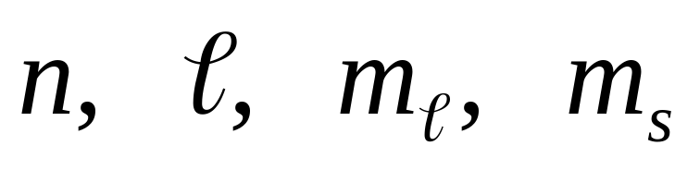
在提出电子自旋假设后，泡利的第四个量子数就是电子自旋电子数m_{s}，可取±1/2两个值。于是，泡利的不相容原理就叙述为：在一个原子中不可能有两上或两个以上的电子具有完全相同的四个量子数 。即：原子中的每一个状态只能容纳一个电子。
泡利不相容原理是微观粒子运动的基本规律之一。更普遍地表述为：在费米子（即自旋为的奇数倍的微观粒子，如电子、质子、中子等）组成的系统中，不能有两个或更多的粒子外于完全相同的状态。对于泡利不相容原理所反映的这种严格的排斥性的物理本质是什么？至令还是物理学界未完全揭开的一个谜。

Slide 29
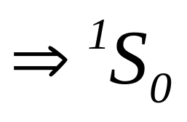
C. 氦原子的基态
1s1s组态
两个电子分别取+1/2、1/2。
两个电子取值相同，分别为1、0， 0。

Slide 30
三重态的能级总比相应的单一态能级要低，即两电子倾向于取平行自旋（洪特定则含义之一，后讨论）。
泡利原理解释：为什么电子“喜爱”平行。对于同科电子，电子取平行自旋时，ms相同，按泡利原理，空间取向必须不同，这正是电子所“喜爱”的：因为电子相互排斥，空间距离大时势能低，体系稳定。

Slide 31
对于非同科电子，同样由于泡利原理使自旋平行的电子在空间分布上有较大差异，而更稳定（将在后面再讨论）。氦原子比氢原子多一个核外电子，从而多一个电子的轨道角动量和电子自旋以及相应的磁矩，由此会产生多种磁的相互作用。但要指出，对氦原子的动力学性质起主要作用的是电相互作用，氦与氢的差异主要来自氦原子中电子间的静电相互作用，而这一相互作用的大小又受泡利原理的控制。因此说，氦光谱（氦原子动力学性质的体现）主要决定因素是泡利不相容原理。

Slide 32
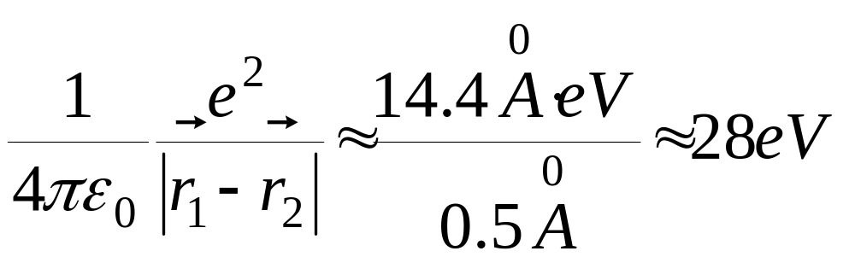
在前面已经估计过，磁的相互作用大小约为10⁻³eV数量级（例如纳的D线分裂为6Å，相当于2×10⁻³eV）。而两电子的静电相互作用
比磁相互作用大得多，按照量子力学，泡利原理控制着|r₁-r₂|的大小。虽然电力本身与电子的自旋无关，但两电子的自旋平行与否却通过泡利原理影响了两电子的空间分布，从而影响了电的相互作用。

Slide 33
D. 同科电子合成的状态
由于泡利不相容原理的影响，使同科电子形成的原子态比非同科电子形成的原子态要少得多。这是因为对于同科电子，许多本来可能有的角动量状态由于泡利不相容原理而被去除了，从而使同科电子产生的状态数目大大减少。例如两个p电子，如果n不同，按照L-S耦合法则，会形成¹S，¹P，¹D，³S，³P，³D这几种原子态；而如果在同科的，则形成的原子态只有¹S，¹D和³P，即比两个非同科的p电子形成的原子态少得多。为什么这样说？我们来分析一下。

Slide 34
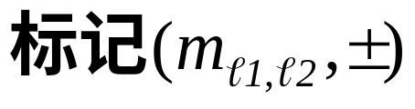
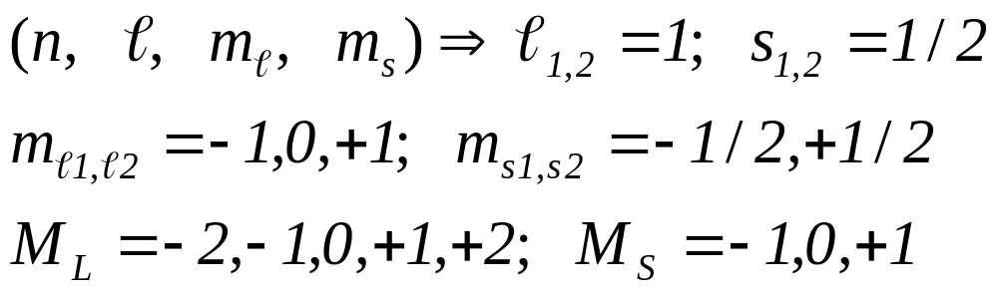
两个p电子，即np²
请注意，两个电子中，“甲电子为（1，+），乙电子为（1，-）”与“甲电子为（1，-），乙电子为（1，+）”是完全等同的。在经典物理中，两个粒子总可以区分为甲、乙；在量子物理中，是办不到的，电子是全同的，不能加以“标记”。这是经典物理与量子物理的原则区别之一。

Slide 35
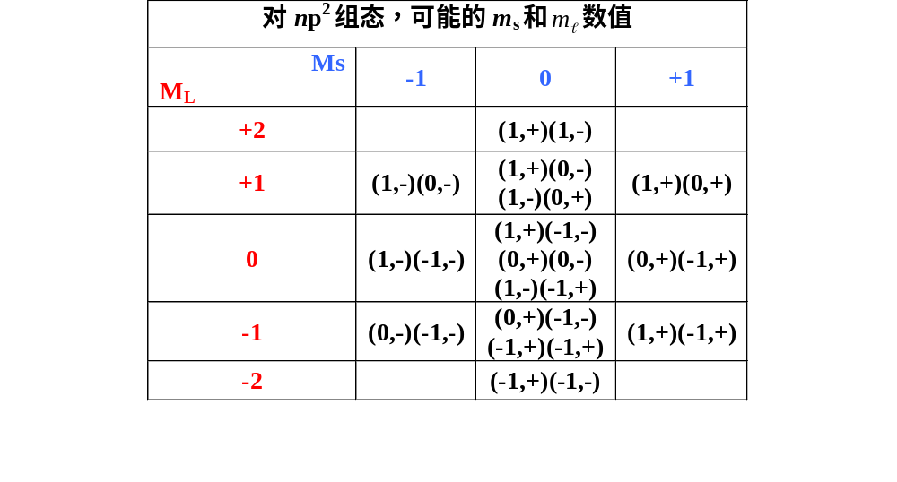

Slide 36
假如把上表在M_{S}—M_{L}平面上，即得下图(a)。图中每一方块相应于不同的M_{S}—M_{L}数值，例如中心处的那个方块即代表M_{L}=M_{S}=0。方块中的数字代表状态数。我们可以把下图(a)拆成三张图[即下图(b)、(c)、(d)]，使每个方块只对应一个状态，而总的状态数不变（仍为15，即是上表中的状态总数）。

Slide 37
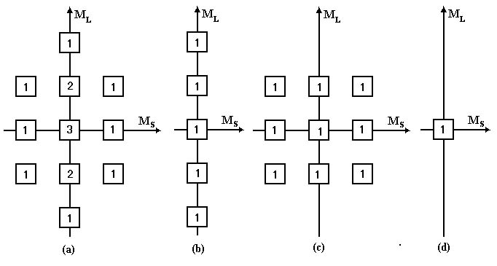
斯莱特方法
L=2，S=0，¹D
L=1，S=1，³P
L=0，S=0，¹S

Slide 38
对于包含两个电子的同科组态，除了上面讨论的斯莱特方法外，还有一种简便的方法——偶数法则。
例如，两个p电子，又有相同的n，即np²。首先，假设这是两个非同科p电子，按照L-S耦合法则，会形成
¹S，¹P，¹D，³S，³P，³D
这几种原子态；其次，利用偶数法则，只取L+S= even（偶数）的原子态为真实的原子态，即
¹S， ¹D， ³P
而L+S=odd（奇数）的原子态由于泡利原理实际上是不存在的。但请注意，偶数法则仅对两个同科电子的组态适用。

Slide 39
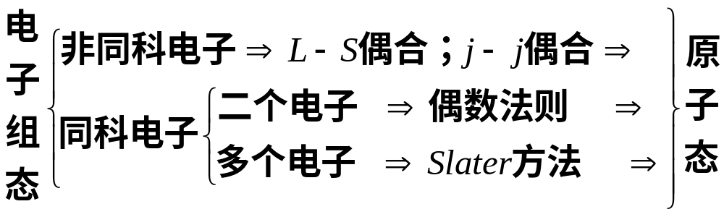
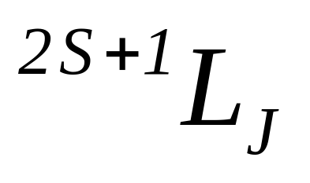

Slide 40
§5.4复杂原子光谱的一般规律
三个或三个以上价电子的原子的光谱和能级比以前讨论过的情况还要复杂。本节将扼要地陈述一些情况和一般规律，不再对各类原子作详细的讨论。
A.光谱和能级的位移律
由实验观察到，具有原子序数Z的中性原子的光谱和能级，与具有原子序数Z+1的中性原子一次电离后的光谱和能级相似。例如H同He⁺，He同Li⁺的光谱和能级结构相类似。对具有更多电子的原子也是这样，这是由于两个体系具有相同的电子数和组态。
B.多重性的交替律
按周期表顺序，元素交替地具有偶数或奇数的多重态。下表列出了周期系中一部分顺序元素的多重结构，除加括弧的还没有观察到，其余都已证实了的。

Slide 41
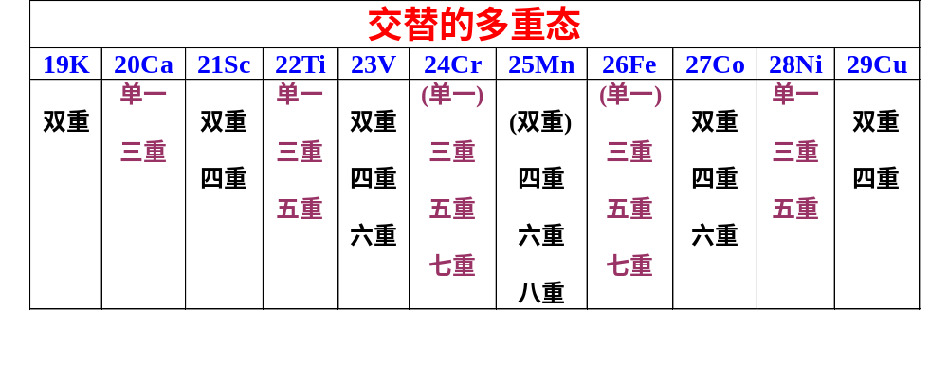

Slide 42
C.三个或三个以上价电子的原子态的推导
在L—S耦合中，能级的重数决定于S值。以前讨论过，S=0是单一态，1/2是双重态，1是三重态。可见能级的结构重数等于2S+1。原子如果只有一个价电子，S=1/2，能级是双重的，如果有两个价电子，在原有1/2上再加或减一个1/2，成为1或0，形成三重态和单一态。

Slide 43
当有三个价电子时，可以考虑这是二电子的结构上再加一个电子。所以在二电子的S=1上再加或减1/2，成为3/2或1/2；又在S=0上加1/2，成1/2（不能减，因S不能是负值）；所以三电子的体系具有四重态和双重态。每加一个电子，由于S值加或减1/2，原有每一类能级的多重结构就转变成两类，一类的重数比原有的增1，另一类减1。例如原来如果是一个三重结构，加一个电子就转成四重和二重结构。
任何原子的状态（基态和激发态），可以看作它的一次电离离子加一个电子形成的。而它的一次电离离子的状态又同周期表顺序前一个元素的状态相似。所以由前一个元素的状态可以推断后继元素的状态。这可以按照对二电子体系推求状态的法则进行。
对于多电子原子，同科电子仍需考虑泡利原理。

Slide 44
§5.5辐射跃迁的一般选择定则
前面曾讨论到，单电子原子在发生电偶极辐射时的跃迁只能发生在有一定关系的状态之间，即要满足一定的选择定则。在具有两个或两个以上电子的原子中，状态之间的辐射跃迁也具有选择性。本节将陈述一套概括的选择定则，适用于多电子原子也适用于单电子原子的辐射跃迁。这些定则起初是从光谱的观察和分析研究中总结出来的。经量子力学的理论阐述，人们更了解到它的物理意义。
现在先说明一条普遍的定则。从原子中电子的空间分布有关的性质来考虑，它的状态可以分为偶性和奇性两类；这性质称作“宇称”。

Slide 45
有一个简便方法，可以从原子在某一状态的电子组态判别它的宇称：把原子中各电子的轨道运动角动量量子数相加，如果得到偶数，原子的状态是偶性的；如果是奇数，状态是奇性的。普遍的选择定则是：辐射跃迁只能发生在不同宇称的状态之间，偶性到奇性，或奇性到偶性。在多电子的原子中，每次跃迁不论有几个电子变动，都得符合这条规律。用符号表达，可以写成
←
这条是关于电子组态变动的定则。不同状态间能否有跃迁首先考虑这一条。然后按照耦合的类型再有如下的定则:

Slide 46
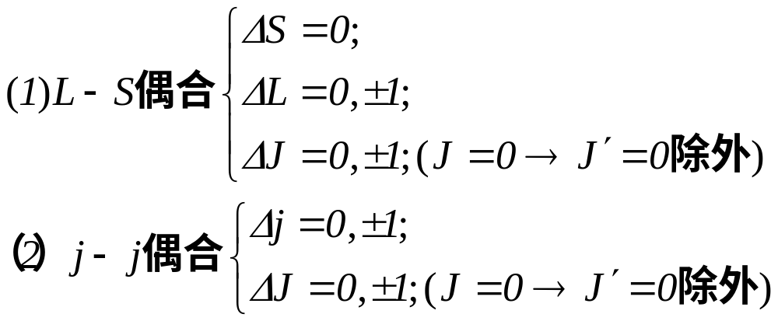
在前面提到的选择定则，除J的改变同这里的要求相同外，未提到ΔS=0，ΔL只写±1，而奇偶性问题未提出。因那里涉及的是一个电子，S不会变，为满足奇偶性的改变就不可能有ΔL=0，而满足了ΔL=±1就已满足了奇偶性的改变，所以那时简单地提出就可以了。

Slide 47
从发射或吸收光谱中观察到的谱线一般都是上述选择定则范围内的跃迁产生的。但在适当的条件下，有时不符合上述定则的很弱的谱线也会出现。从理论的推究，知道上述选择定则是电偶极辐射的规律，可知观察到的一般光谱线是属于电偶极型的辐射，那些在适当条件下才出现的较弱的谱线是电四极、磁偶极等其他类型的辐射。这些跃迁的几率很小，也有不同的规律，这里不再论述。所谓电偶极、电四极、磁偶极等可以理解为原子中电子的不同分布和运动的描述。

Slide 48
这种选择规则完全决定了氦原子的能谱。正是由于L-S耦合中，ΔS=0这条规则，决定了氦的两套能级之间不可能发生相互跃迁。然而ΔS=0这一条规则并不是对所有原子的所有跃迁都适用的。对氦原子来说，尽管由于选择规则的限制，两套能级之间没有相互辐射跃迁，但氦原子之间可以通过相互碰撞来交换能量——这不必服从选择规则，故正常的氦气是“正氦”与“仲氦”的混合。

Slide 49
§5.6原子的壳层结构和元素周期系
A.元素性质的周期性
1869年，门捷列夫首先提出元素周期表。当时，周期表是按原子量的次序排列起来的，虽然比较粗糙，但仍能反映元素性质的周期变化特性。那时共知道62个元素，按其性质的周期性排列时，并不连续，而是出现了一些空位。在周期性的前后特征的指导下，于1874-1875年发现了钪（Sc），它处于钙和钛之间；又发现了锗（Ge）和镓（Ga），它们填补了锌与砷之间的两个空位。虽然元素周期表不断完善，并取得了不少成果，但五十余年来不能对元素性质的周期性作出一个满意的解释。

Slide 50
第一个对周期表给予物理解释的是玻尔，他在1916年至1918年期间，把元素按电子组态的周期性排列成表。当时对未发现的第72号元素，按以前的周期表，人们认为它应属稀土元素，但按照玻尔的排列方法，它应该类似于锆。1922年，在哥本哈根大学的玻尔创立的研究所里，确实从锆矿中找到了这一新元素，并定名为铪(Hf，Hafnium，哥本哈根的拉丁拼法)。这里，玻尔依靠的是“直觉”。只是在1925年泡利提出不相容原理之后，才比较深刻地理解到，元素的周期性是电子组态的周期性的反映，而电子组态的周期性则联系于特定轨道的可容性。这样，化学性质的周期性用原子结构的物理图像得到了说明，从而使化学概念“物理化”，化学不再是一门和物理学互不相能的学科了。

Slide 51
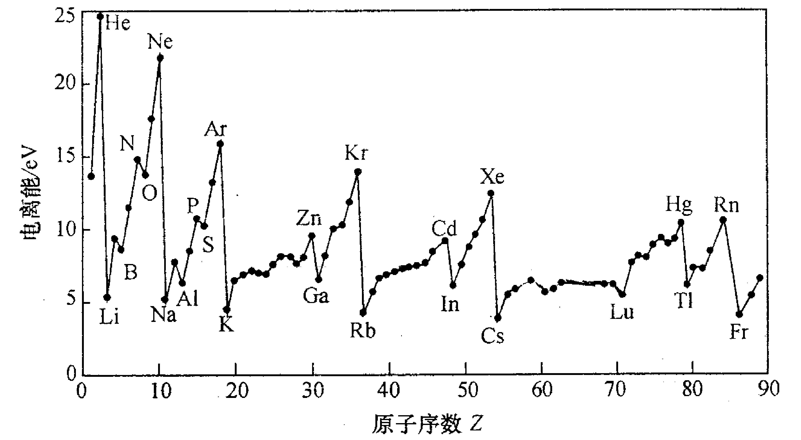
元素的光谱性质也显示周期性的变化。如碱金属元素有相仿的光谱结构。
下图充分显示了元素的化学性质的周期变化。峰值对应的Z称为幻数。后面将讨论图中这种升降变化的原因。

Slide 52
按照化学性质和物理性质排定的元素周期表中，共有七个周期。第一周期只有两种元素，氢和氦。第二和第三周期各有八种元素。第四和第五周期各有十八种元素。第四周期从钪（Z=21）到镍（Z=28）八种元素和第五周期中从钇（Z=39）到钯（Z=46）八种元素种为过渡元素，有它们的特有性质，例如有较高的磁化率。第六周期有32种元素。其中包括一些过渡元素和从镧（Z=57）到镥（Z=71）一组稀土元素；这些稀土元素具有相仿的化学性质，都是三价的金属。第七周期是没有满的一个周期，其中也有一组锕系元素，具有同前一周期中稀土元素相仿的性质。元素周期系中所有各周期依次含有2、8、8、18、18、32、17种元素，而其中又有所谓过渡元素和稀土族这类元素的存在，这都得从原子的电子结构中去了解。

Slide 53
B. 壳层中电子的数目
在多电子原子中，决定电子所处状态的准则有两条，一是泡利不相容原理；一是能量最小原理，即体系能量最低时，体系最稳定。周期表就是按照这两条准则排列的。我们先来考察一下，由第一条准则如何决定壳层中电子数目；然后，再看第二条准则如何决定壳层的次序。

Slide 54
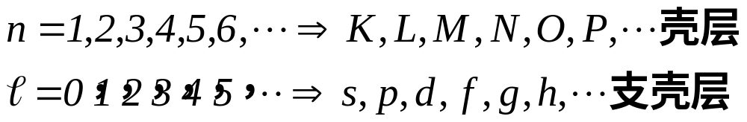
原子中一个电子的状态
主量子数
壳层
角量子数干支壳层

Slide 55
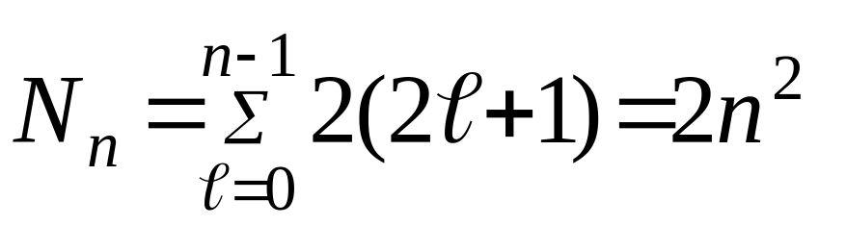
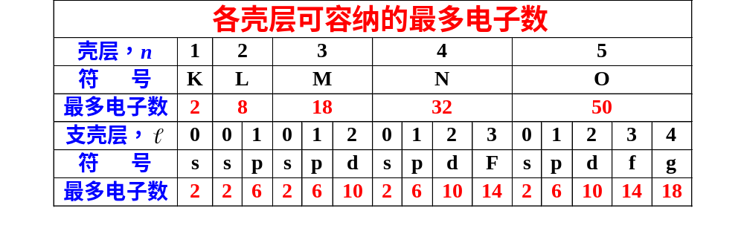

Slide 56
C. 电子组态的能量—壳层的次序
决定壳层次序的是能量最小原理。按玻尔理论，能量随着主量子数n的增大而增大，则电子应按n由小到大的次序依次填入。确实，在我们粗略地考虑问题时可以这么讲，但细致追究的话则未必如此。实际的情况见原子的电子组态和基态表，或者简明地显示于右图。为什么3d能级比4s高了，以致使电子先填充4s能级了呢？

Slide 57
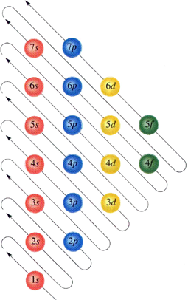
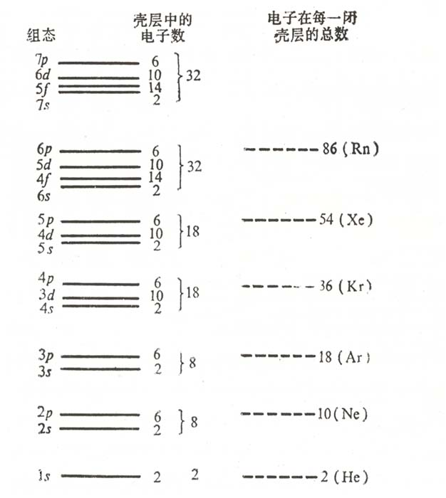

Slide 58
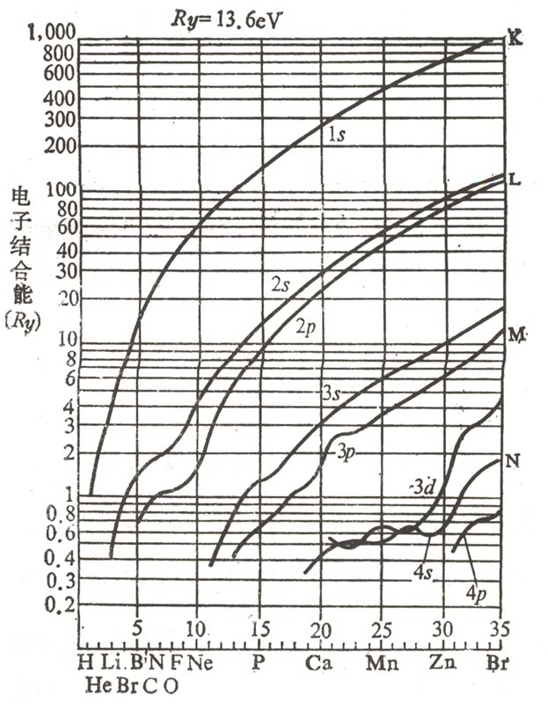
考察右图：当电子壳层确定时，原子中各壳层电子的结合能与原子序数Z的关系曲线（曲线来自实验结果，用量子力学也可以算出来）。图中用的能量单位是Ry（1Ry=13.6 eV），即里德伯单位。由此可以看出，从电子壳层1s到3p，所示情况都与原子的电子组态和基态表或上图给出的结果相符。

Slide 59
但再往下（即3d以后的壳层）电子究竟先填入3d还是先填入4s则不一定。这是由于4s与3d的n大，致使轨道远了，故在一些区域中，4s壳层的能量低于3d壳层的能量，故电子先填入4s。
等电子体系光谱：如钾原子和具有同钾原子K相等电子数的离子的光谱。这些离子是Ca⁺，Sc²⁺，Ti³⁺，V⁴⁺，Cr⁵⁺，Mn⁶⁺。都是具有十九个电子的体系，结构相似，都有一个由原子核和十八个电子构成的原子实，并有一个单电子在这样的原子实的场中运动着；不同的是这些体系的核电荷数Z不同。

Slide 60
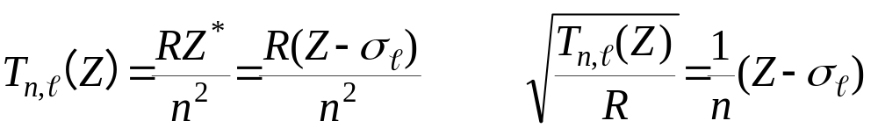
对这些等电子的原子体系，其光谱项都可以表示为
式中Z*是有效电荷数，它已经把轨道贯穿和原子实极化等效应都包含在内， Z*的数值对中性原子在1和Z之间； Z是原子核的电荷数。对一次电离的离子， Z*在2和Z之间；对二次电离的离子，在3和Z之间；余类推。因等电子的是不同的，故Z*可表示为Z-σ。

Slide 61
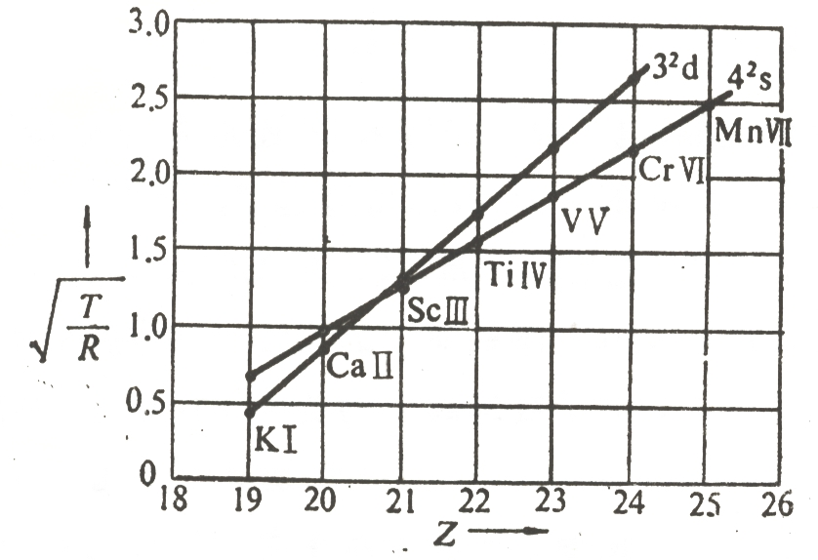
由上式可知，把上述等电子原子体系的数据作图，则具有相同n值的诸点会落在一条直线上，直线的斜率为1/n，如下图所示。从图中可以
看到，壳层3²d的谱项值
与4²s的究竟谁大是有区
别的。电子填充的次序
决定于哪个壳层的能量
最低，但根据现有的知
识，我们还无法确定究
竟哪个壳层的能量最低，
因为这要用到量子力学
才能在理论上给出，故
现在只要求对这种关系
有一个定性的了解。

Slide 62
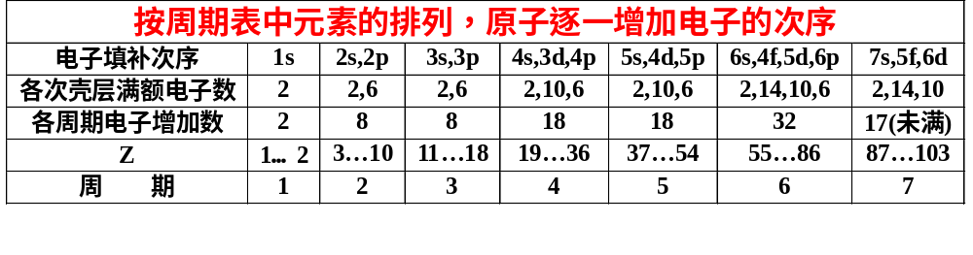
为了便于记忆，我们把电子填入壳层次序的经验规律总结于下表（极个别情况例外）。这里必须说明一下，下表中给出的是外层电子的逐一填充次序，不能理解为内层电子能级的次序。

Slide 63
D. 原子基态
电子如何
填充壳层
能量最低
基态
电子
组态
原子态
这些原子态的能量次序怎么样？如何排列？哪一个能量最低（基态）？

Slide 64
例如，sp电子组态可以产生
¹P₁，³P_{2，1，0} 四个原子态；
而np²（或者np⁴）电子组态可以产生
¹S₀，¹D₂，³P_{2，1，0} 五个原子态。
现在的问题是：这些原子态的能量次序怎么样？如何排列？哪一个能量最低（基态）？
要严格地回答不同状态的能量数值，必须依靠量子力学计算。但是，我们可以利用两个定则，洪特定则和朗德间隔定则，比较方便地回答不同原子态的次序及在三重态中每对相邻能级之间的间隔大小。

Slide 65
1925年，洪特（F.Hund）提出了一个关于原子态能量次序的经验规则：对于一个给定的电子组态所形成的一系列原子态，当某原子态具有S（原子总的自旋角动量量子数）最大时，它处的能级位置最低；对同一个S，又以L（原子总的轨道角动量量子数）大的为最低。
1927年，洪特又提出附加规则，它只对同科电子才成立：关于同一L值而J值不同的诸能级的次序，当同科电子数小于或等于闭壳层占有数的一半时，具有最小J值（即|L—S|）的能级处在最低，这称为正常次序；当同科电子数大于闭壳层占有数的一半时，则具有最大J值（即L+S）的能级为最低，这称为倒转次序。

Slide 66
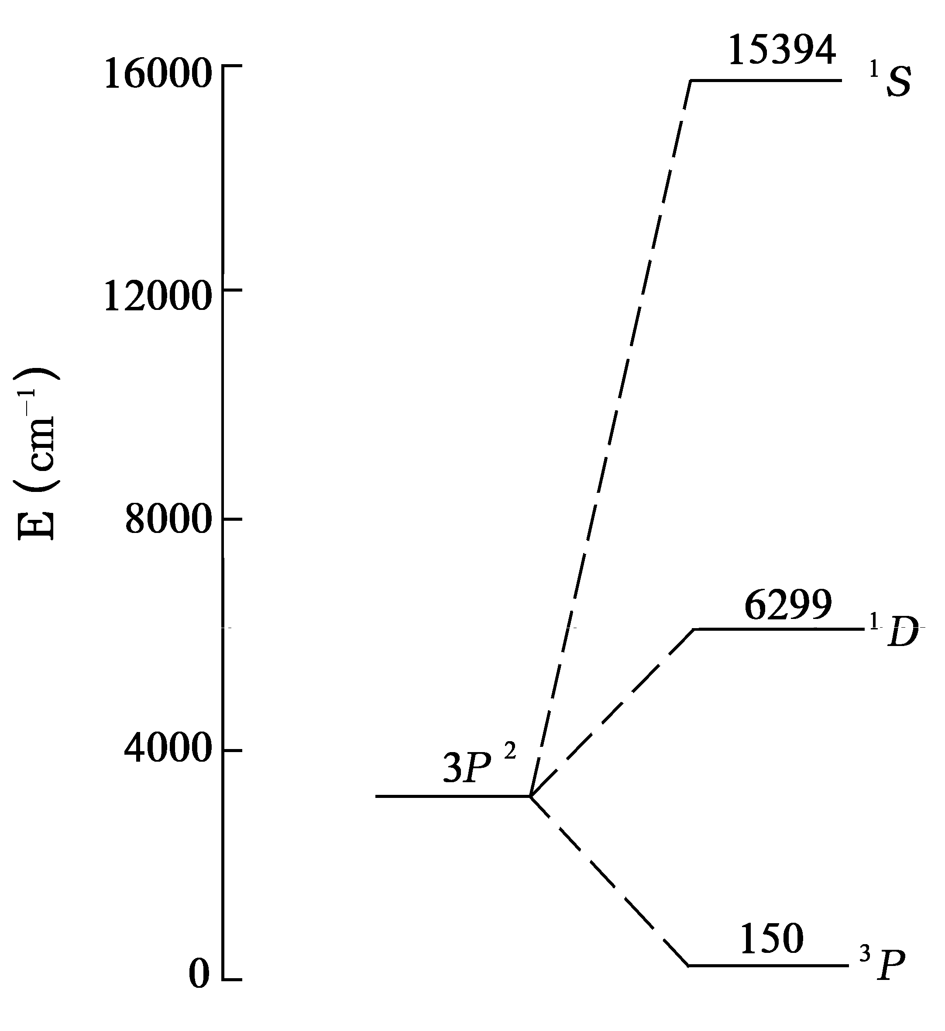
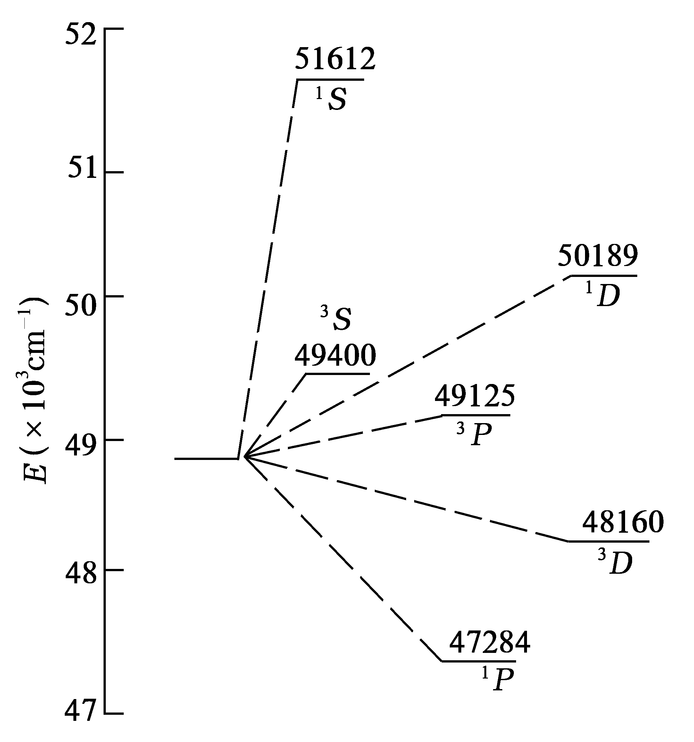
Si原子基态组态3p²的L-S耦合产生的能级分裂
Si原子激发态3p4p的光谱项

Slide 67
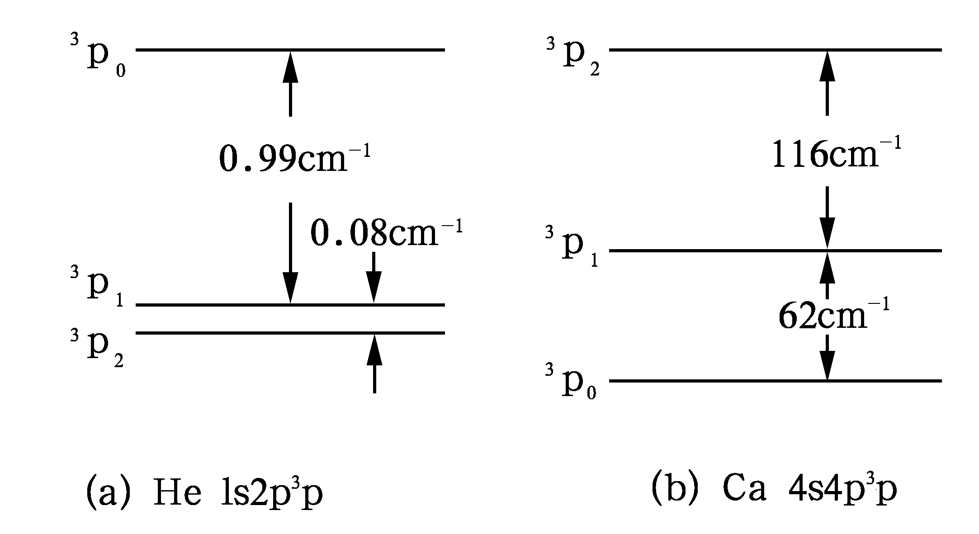

Slide 68
关于能级间隔，朗德（A.Lande）给出了一个定则：在三重态中，一对相邻的能级之间的间隔与两个J值中较大的那个值成正比。
以sp组态为例说明洪特定则和朗德间隔定则，已知C、Si、Ge、Sn、Pb等元素（碳族元素）的第一激发态就是相应于这样的状态。按L-S耦合共有四个原子态：
¹P₁，³P₂，³P₁，³P₀
按洪特定则，¹P态应高于³P态；³P相应的三个状态服从正常次序，其间隔（能量差）之比，按朗德间隔定则，应为2：1，其中³P₀最低。对于C、Si的实际结果，情况确实是如此，这说明它们遵守L-S耦合；对于其它元素，诸如Ge、Sn、Pb，情况就大不相同了，这说明它们不再遵守L-S耦合。

Slide 69
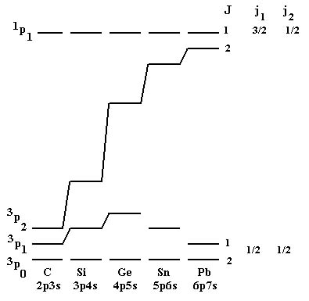
只有对L-S耦合方式，才有洪特定则和朗德间隔定则。

Slide 70
那末，j-j耦合方式给出的能级次序是怎么样的呢？在右图中显示的Pb的激发态的能级次序是j-j耦合的典型结果，Sn也还算接近，而Ge则处于L-S和j-j这两种耦合之间。一般讲，对几乎所有的原子基态和大部分轻元素的激发态，L-S耦合都成立。
而纯j-j耦合则是很少见的，只有对一些重元素激发态，激发的电子远离其它电子，电子间的耦合很弱，从而发生j-j耦合。困此，我们对j-j耦合方式给出的能级次序问题，就不作介绍了，留到高等原子物理中去回答。

Slide 71
对于碳族元素的基态，由于它们最外层的两个电子都是p²组态，可以合成¹S、¹D、³P。根据洪特定则，三个状态中以³P为最低。³P态包括³P₂、³P₁、³P₀，由于它们这些元素在最外壳层中的同科电子数（两个）小于该层闭合时的占有数（六个）的一半，因此为正常次序，即J值最小的能级为最低。所以，³P₀为基态；确实、C、Si、Ge、Sn、Pb的基态都是³P₀。
对于氧原子，它的外层四个电子的组态是p⁴，虽然p⁴合成的原子态与p²一样，都是¹S、¹D、³P，而且以³P的能量为最低，但是，由于外层同科电子数（四个）已超过闭合时占有数（六个）的一半，因此³P中的三条能级为例转次序，即J值最大的能级处在最下面，故氧的基态为³P₂。

Slide 72
现在我们说明朗德间隔定则的由来：在无外磁场的情况下，能级的分裂纯粹是出于原子的内部原因，即是轨道运动与自旋运动发生相互作用而引起的，
能级分裂的间隔：设某一能级引起的位移为
因而，J+1标志的能级与J标志的能级各自引起的位移之差，即J+1能级与J能级之间距，正比于：
[(J+1)(J+2) －L(L+1)-S(S+1)]－[J(J+1) －L(L+1)-S(S+1)]
= (J+1)(J+2) －J(J+1) = 2(J+1)∝(J+1)
这就是朗德间隔定则。

Slide 73
E. 电离能变化的解释
现在，我们来考察一下氦原子能级图。由于₂He的两个电子在同一壳层中，它们之间无静电屏蔽作用，每一个电子都受到原子核正电荷为+2e的库仑吸力作用，故其结合能很大。对₃Li来说，由于静电屏蔽作用，最外层的那个电子只受到原子实的有效电荷+e的吸引力，且它是在第二壳层上，即离核较氢的情况为更远，故₃Li的外层电子的结合能很小，而内层中两个电子的结合能比₂He中两个电子的更大，原因是它们受到原子核+3e的作用。

Slide 74
附：确定原子基态的方格法
电子如何
填充壳层
能量最低
基态
电子
组态
原子态
这些原子态中哪一个能量最低（基态）？
P245-12 写出下列原子的基态的电子组态，并确定它们的基态：
(₁₄Si),(₁₅P),(₁₆S), (₁₇Cl), (₁₈Ari)

Slide 75
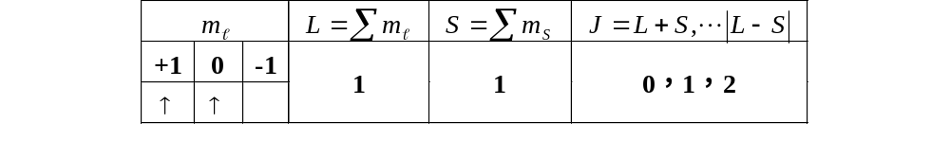
（1） 硅原子（₁₄Si），其基态电子组态为
（1s²2s²2p⁶3s²3p²）
最外层有两个p电子
p壳层有两个电子，少于该壳层的半满，应为正常次序，所以硅原子的基态为³P₀。

Slide 76
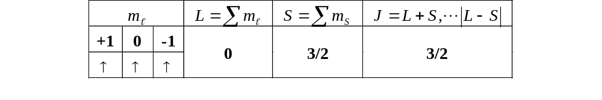
（2）磷原子（₁₅P），其电子组态为
（1s²2s²2p⁶3s²3p³）
最外层有三个p电子
所以磷原子的基态为⁴S_{3/2}。

Slide 77

（3）硫原子（₁₆S），其电子组态为
（1s²2s²2p⁶3s²3p⁴）
最外层有四个p电子
p壳层有四个电子，多于该壳层的半满，应为倒转次序，所以硅原子的基态为³P₂。

